Slide 1
LQCD-2020 第12组训练成果报告
组员（按报名表排序）：文杰 韦、cheng jin、Sheng Zhang
Yonghao Liu、璟昊 杨、Bo Fan

Slide 2
目录
工作环境配置
格点量子场论工作流（Chroma）
  产生组态
  导入组态
  配置可观测量
  提取物理量
  数据分析

Slide 3
工作环境配置
在分配帐号之初，我们在主目录下安装了Anaconda3和Visual Studio Code Remote.
  代码对比
  远程数据分析
tmux、watch、vi等命令行工具
  提交、监控任务

Slide 4
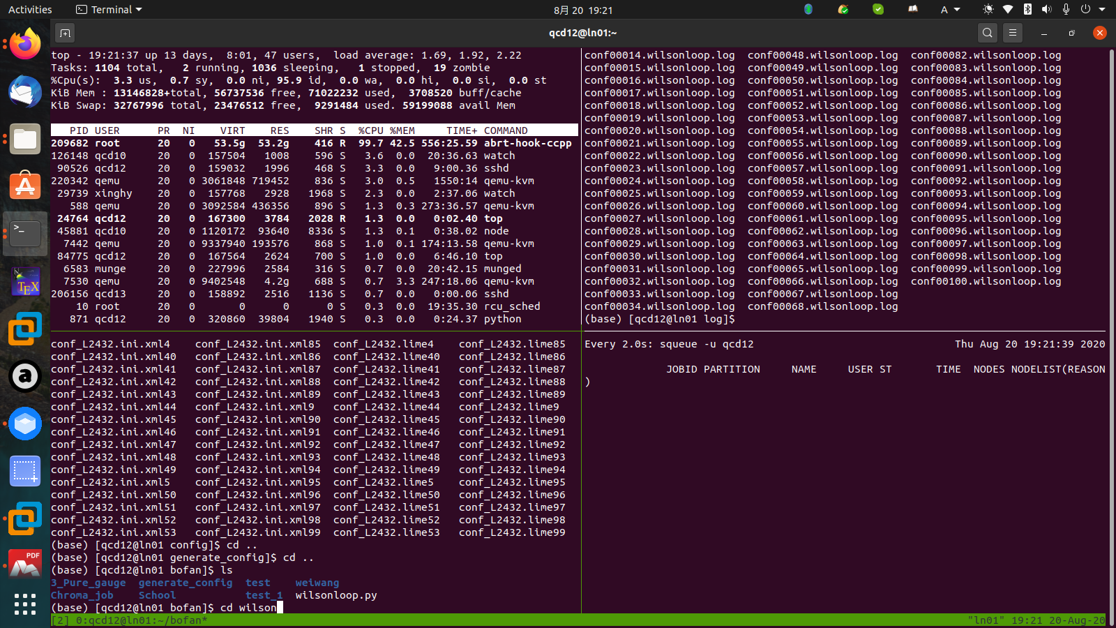
工作环境配置

Slide 5
量子格点场论工作流（Chroma）
本组成员利用线下时间在Skype上充分交流作业细节，因此各成员的任务完成度基本保持一致。

Slide 6
量子格点场论工作流（Chroma）
所谓格点QCD，就是在Euclidean时空下的场的路径积分

Slide 7
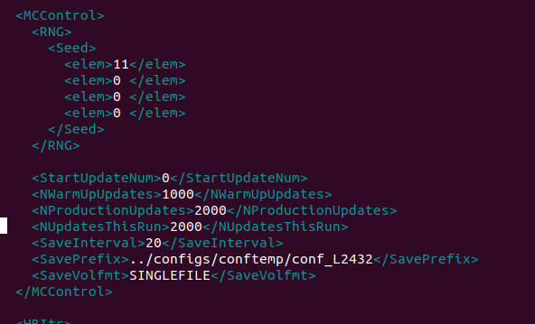
量子格点场论工作流（Chroma）
产生组态即计算作用量；我们采用的作用形式为一种Pure Gauge Theory
产生组态

Slide 8
量子格点场论工作流（Chroma）
利用Python、Perl等脚本语言对<Cfg></Cfg>标签中的路径进行宏替换，生成Chroma所用的xml文件。
导入组态

Slide 9
量子格点场论工作流（Chroma）
产生的组态包含了全部的场信息。通过Smearing、Construct、Sink、
Contract等步骤构建物理量
Chroma根据xml文件中的指示计算其平均值
配置可观测量

Slide 10
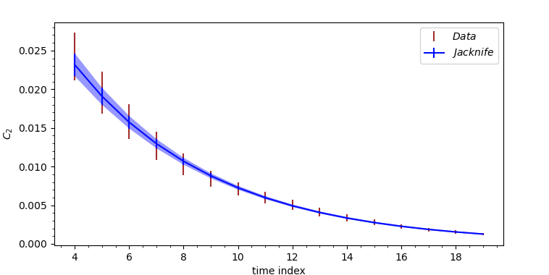
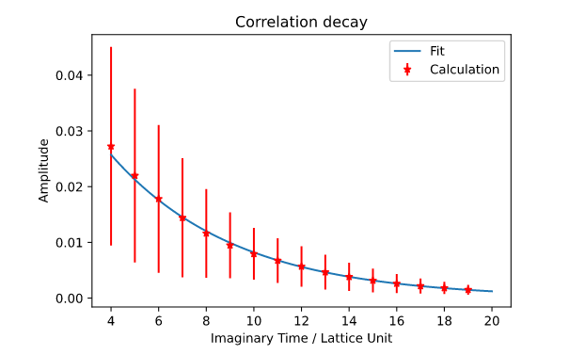
量子格点场论工作流（Chroma）
我们计算的第一个物理量是两点关联函数。由于最低能态衰减的最慢，拟合概率幅的衰减速率可以得到粒子质量
提取物理量

Slide 11
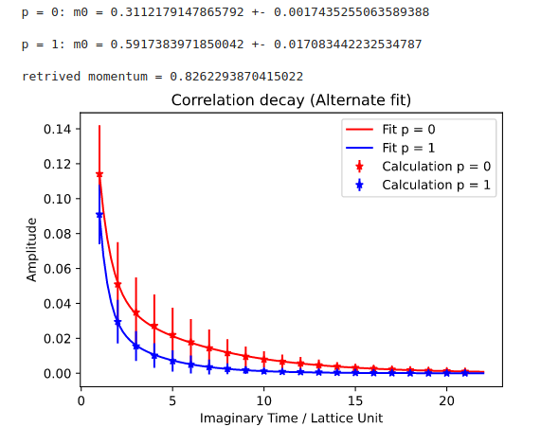
量子格点场论工作流（Chroma）
改变粒子的初始动量，我们验证了动量—能量关系
提取物理量

Slide 12
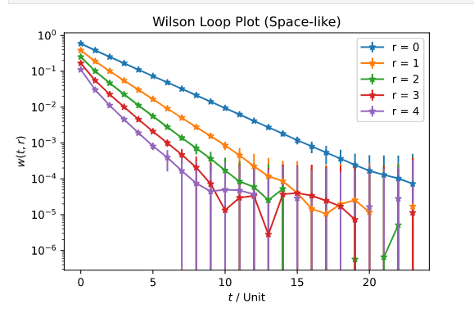
量子格点场论工作流（Chroma）
我们计算的第二个物理量是Wilson Loop.
以电磁学为例，Wilson Loop如同Temporal Gauge里的“磁通量”所产生的相位差，是时空几何的体现，是可观测量，是规范不变的。
同样形状的回路在时间上平移，得到指数衰减的结果；维持时间不变，在空间上平移，得到“力线密度”的变化规律。
提取物理量

Slide 13
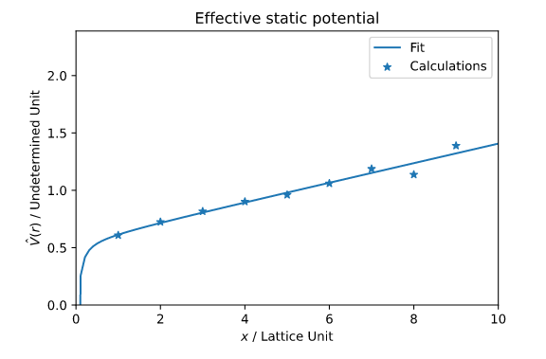
量子格点场论工作流（Chroma）
提取物理量

Slide 14
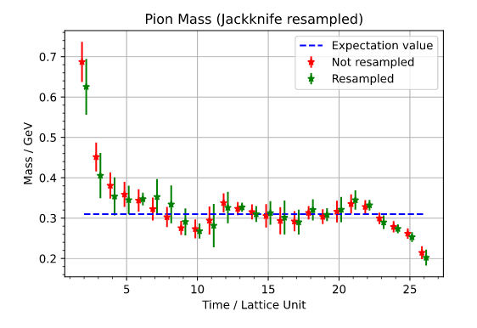
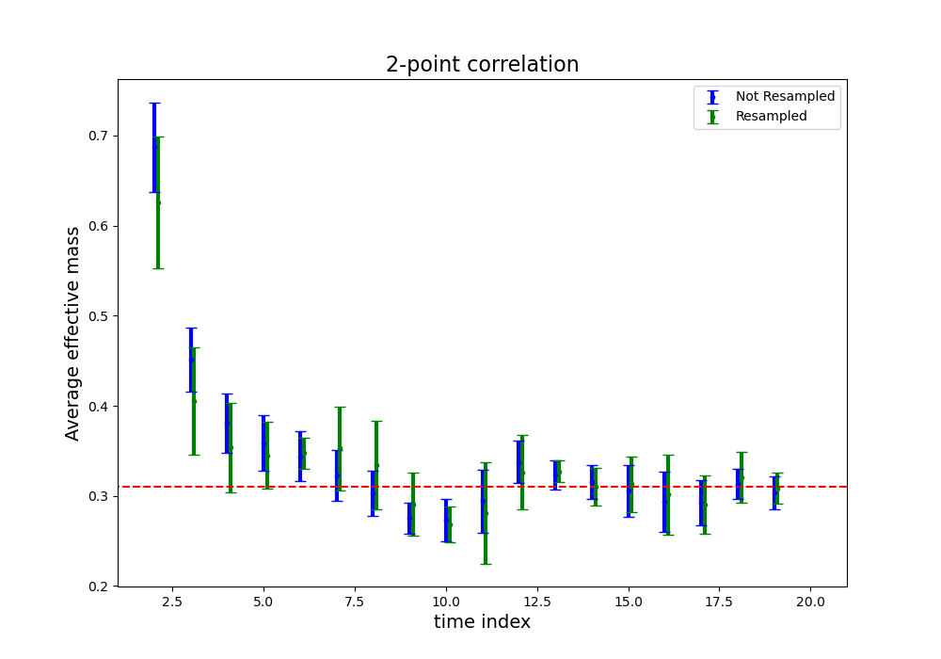
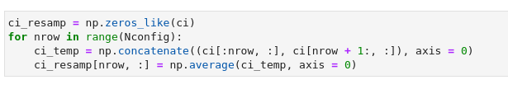

量子格点场论工作流（Chroma）
为了避免让计算结果因误差而出现后续处理无法接受的值，我们使用Jackknife重取样处理一系列“等效数据”
数据分析

Slide 15
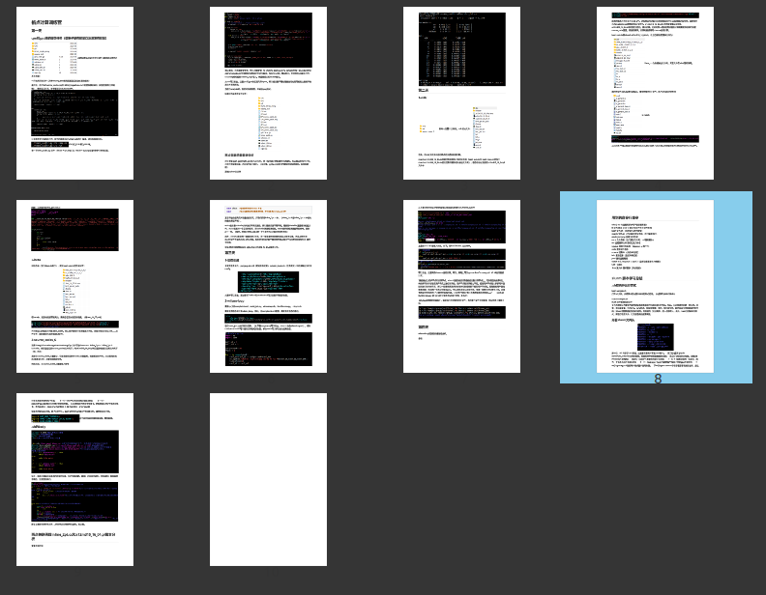
Miscellanies
金成同学的学习日记：几乎所有的操作细节
数据分析

Slide 16
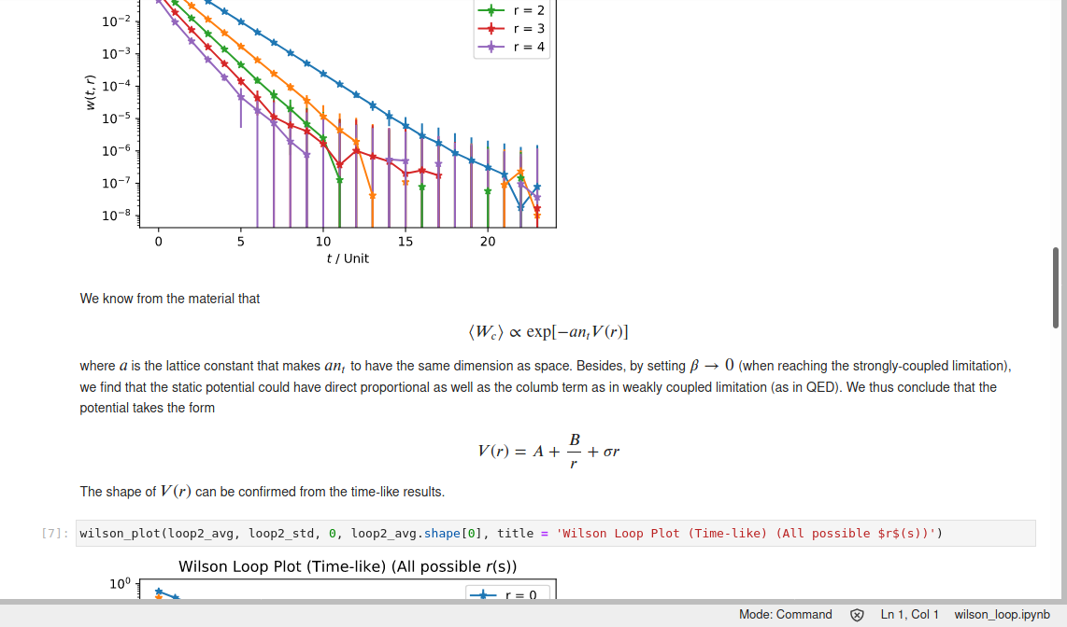
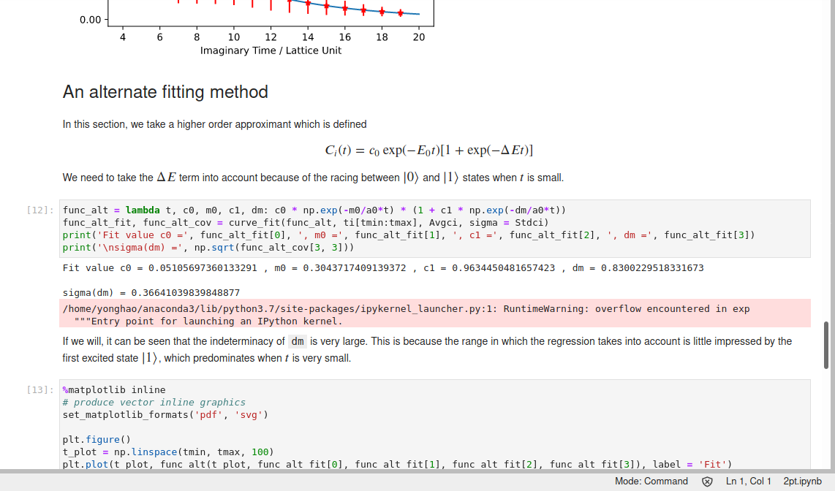
Miscellanies
刘永昊的两个数据处理ipynb文件
数据分析

Slide 17
Thanks for all of your tuition and guidance!
Notes repo: https://git.sjtu.edu.cn/liuyonghao156/lattice-qcd-2020-materials

